Slide 1

20230704
접점 서비스 표준 설정
서수원
Business Intelligence Lab.
산업경영공학과, 명지대학교

Slide 2
01
탄생 배경
Notes:
먼저 “비전 및 목표에 대해 설명하겠습니다.

Slide 3

접점 서비스 표준 설정
탄생배경
접점 서비스 표준 설정(MOT)의 탄생배경
리차드 노만(R. Norman)은 스웨덴의 마케팅 학자인데 이 MOT라는 것을 서비스 품질관리에 처음으로 사용하였다고 한다.
고객의 접점을 피할 수 없는 순간으로 생각하여, 투우 용어에서 피할 수 없는 순간을 의미하는 MOT를 따왔다.

Slide 4
접점 서비스 표준 설정
탄생배경
접점 서비스 표준 설정(MOT)의 탄생배경
리차드 노만(R. Norman)은 스웨덴의 마케팅 학자인데 이 MOT라는 것을 서비스 품질관리에 처음으로 사용하였다고 한다.
기업과 접촉하는 첫 접점에 있어 고객은 기업의 이미지를 판단하여 인지하기 때문에 고객의 접점을 중요시 여기고 이것을 활용하여 기업의 긍정적인 이미지를 제고하여 고객의 감동을 이끌어 내는 것이다.

Slide 5
02
정의 및 목적
Notes:
먼저 “비전 및 목표에 대해 설명하겠습니다.

Slide 6
접점 서비스 표준 설정
정의 및 목적
접점 서비스 표준 설정의 정의 및 목적
MOT는 서비스 차별화, 품질통제, 전달시스템, 고객만족에 영향을 미친다. 서비스 제공에 있어 고객의 만족은 서비스 제공자와의 접점의 품질에 의해 결정된다. (Solomon,et. 1985)
최근에는 서비스 제공자와 고객과의 상호관계로써 서비스 접점을 이해하던 기존 개념을 확장하여 서비스 기업의 모든면이 고객과 접점을 형성하게 된다는 것을 의미힌다.
접점은 매우 중요한 것이고 그것의 표준을 설정 하여 일관된 품질을 제공 하는 것이 서비스의 차별화,고객만족의 중요한 요인이다.
고객접점을 관리함으로 고객이 지속적으로 찾게 한다.
MOT라는 것은 고객이 기업에 직접적이든 간접적이든 어떤 일면과 접촉을 하게 되는 그 순간을 일컫는다.

Slide 7
접점 서비스 표준 설정
정의 및 목적
접점 서비스 표준 설정의 정의 및 목적
MOT의 3요소
하드웨어 : 제품의 품질과 성능, 디자인, 점포 분위기와 시설 및 설비의 사용 편리성 등이 포함된다.
소프트웨어 : 서비스 운영 시스템, 서비스 직원의 업무 처리 프로세스 등이 포함된다.
휴먼웨어 : 서비스 제공자의 태도, 표정과 언어 및 억양, 자세 등이 포함된다.
MOT의 법칙
곱셈의 법칙 : 서비스 전체의 만족도는 MOT각각의 만족도의 곱에 의해 결정된다.
하나라도 0점이라면 결과는 0이 된다.

Slide 8
03
방법
Notes:
먼저 “비전 및 목표에 대해 설명하겠습니다.

Slide 9
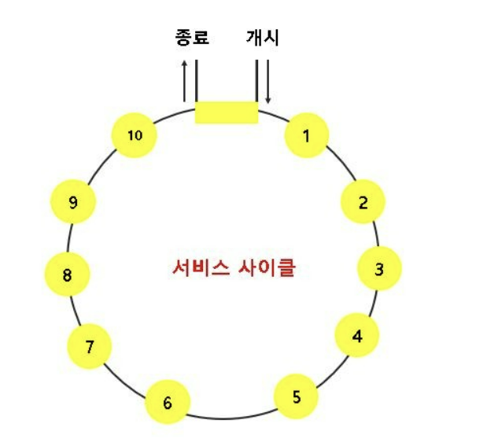
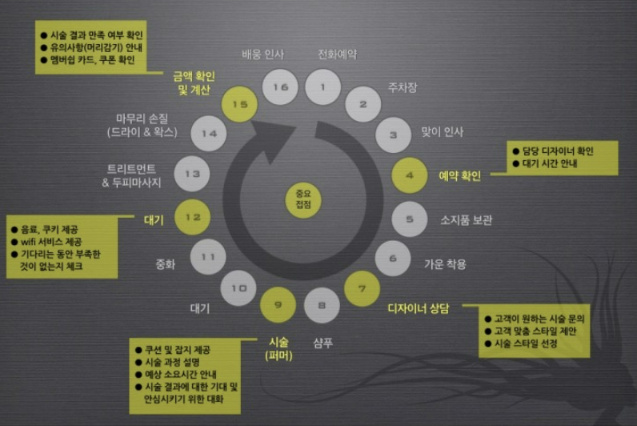
접점 서비스 표준 설정
방법
MOT 사이클
고객이 서비스를 받는 과정에서 경험하는 사건의 연속적인 연결을 의미한다.
서비스 과정에서 나타나는 MOT를 보여주는 도표를 서비스 사이클 이라고 한다
도표를 그리는 방법은 시계방향으로 기입한다.
고객은 서비스 과정에서 경험하는 전체로 품질을 평가 하기에 중요한 작업이다.

Slide 10
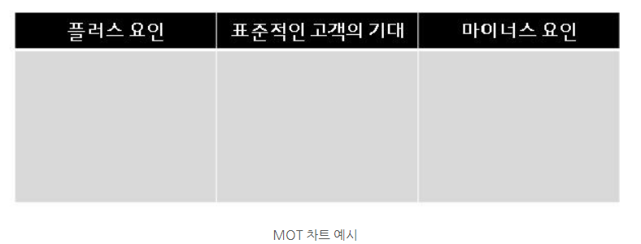
접점 서비스 표준 설정
방법
MOT 차트
고객의 표준적인 기대치와 플러스 요인, 마이너스 요인으로 이루어진 차트이다.
중앙에는 고객의 표준적인 기대치, 왼쪽에는 고객이 가치를 느끼는 플러스 요인, 오른쪽에는 마이너스 요인을 기록한다.
직원들이 중요한 서비스 접점 순간들을 성공적으로 수행하기 위한 방법을 찾는데 도움이 된다.

Slide 11
04
사례
Notes:
먼저 “비전 및 목표에 대해 설명하겠습니다.

Slide 12

접점 서비스 표준 설정
사례(스칸디나비아 항공)
사례
천만명의 고객은 약 5명의 직원과 평균 15초 가량 접촉한다는 것을 알았다.
이후 내부 교육을 통해 고객의 만족도를 올리려 노력했다.
그 결과 1년만에 3000만달러 적자에서 7100만 달러 흑자를 이끌어 냈다.

Slide 13
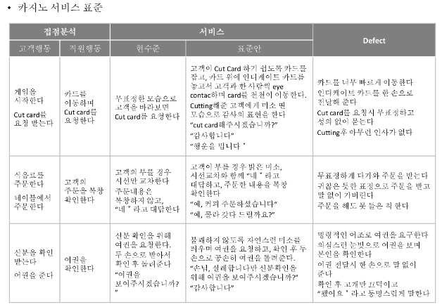
접점 서비스 표준 설정
사례(카지노 서비스)
사례

